Slide 1
MINISTERIO DE
SALUD PÚBLICA
GOBIERNO DE
TUCUMÁN
INFORMACION PARA LUGARES DE ATENCION AL PUBLICO

Slide 2
RECOMENDACIONES PARA ENTORNOS LABORALES
Al menos tres veces por día durante el horario laboral, debe higienizarse con lavandina al 0,5%, baños, picaportes de puertas de sectores de alto tránsito, teléfonos fijos, barandas de escaleras, botonera de ascensores, etc.
Al menos tres veces por día los ambientes cerrados deben ser ventilados.

Slide 3
Higiene Personal
Lavarse las manos frecuentemente con agua y jabón, o solución de alcohol al 70% como mínimo.
Evitar tocarse la boca, la nariz o los ojos.
Si se tose o estornuda, cubrir la boca con un pañuelo o papel descartable que deberá ser desechado de inmediato, o con el pliegue del codo, para no diseminar partículas infectadas en el ambiente.
Se deben lavar las manos inmediatamente después de sonarse la nariz, toser o estornudar.
Higienizarse las manos con solución alcohólica, antes y después de usar el baño

Slide 4
Las personas con síntomas, no deben concurrir al trabajo.
No hacer reuniones
Los empleados deben evitar contactos cercanos con sus colegas.
El saludo debe ser sin ningún tipo de contacto.
No compartir artículos de oficina, ni de uso personal.
No compartir el mate
Mantener las áreas bien ventiladas.
Conversar manteniendo una distancia de más de 2 metros con todas las personas

Slide 5
Fomentar el trabajo por grupos fijos (Cohortes). Turnos de grupos fijos y rotativos
No comparten espacios ni tiempo con otros grupos

Slide 6
En los casos de oficinas con atención al público:
Exigir el uso de barbijo/tapabocas a todos los concurrentes.
Asegurar el distanciamiento interpersonal de al menos 2 metros
Asegurar la higiene de las manos; proporcionar dispensadores de desinfectantes para las personas que concurren.

Slide 7
El distanciamiento social es la mejor medida que podemos tomar para disminuir la circulación del coronavirus
Hay que tener en cuenta que no siempre es posible lograr un distanciamiento social absoluto.
De todas formas recomendamos fehacientemente intentar realizarlo con la finalidad de protegerte y proteger a los demás

Slide 8
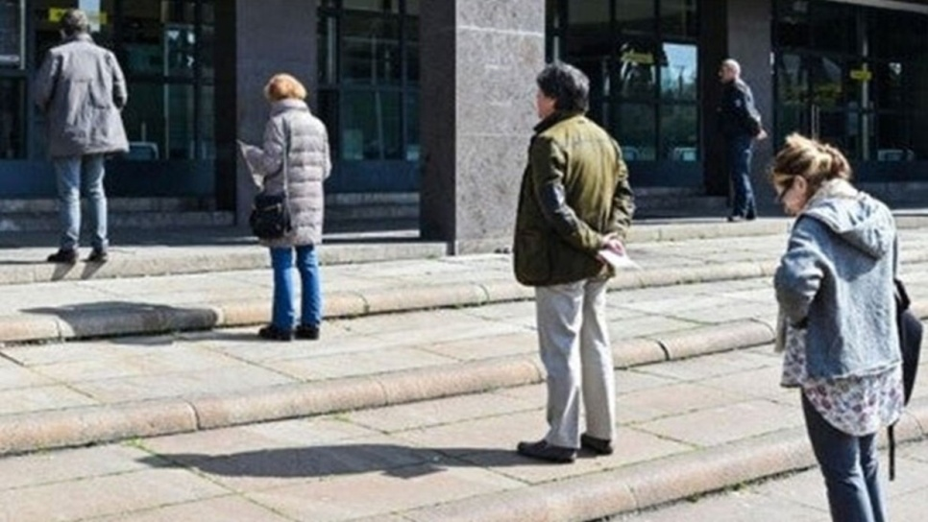
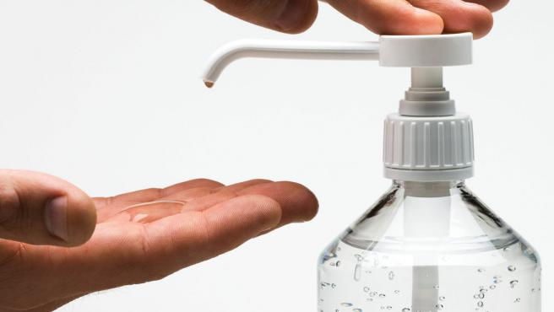
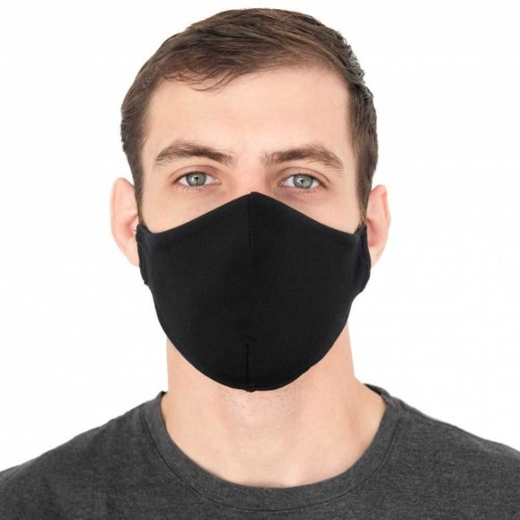
Distanciamiento social
Higiene de las manos
Higiene de tos o estornudos

Slide 9
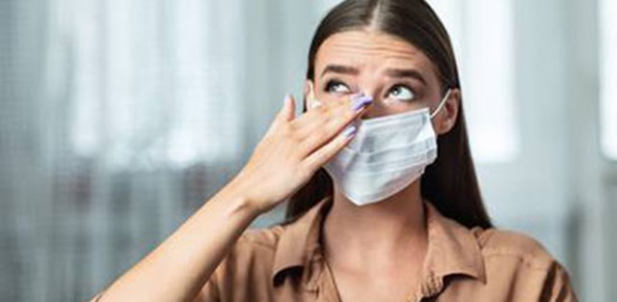
¿Cómo se produce el contagio?
Tocarse la cara con manos contaminadas

Slide 10
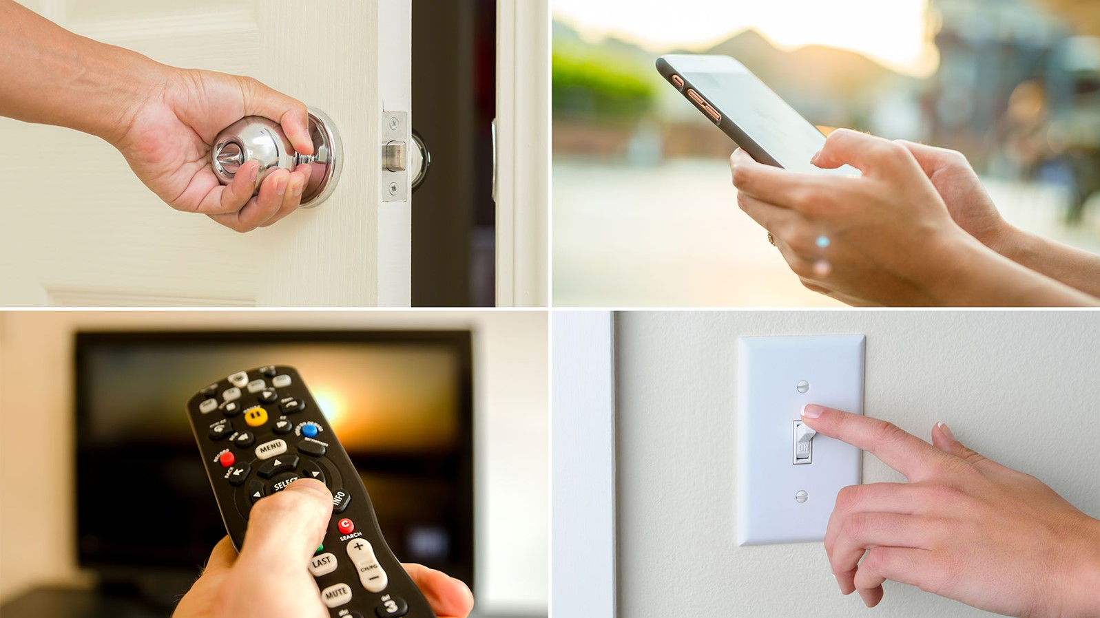
No higienizarse las manos
Ni limpiar las superficies de utensilios comunes

Slide 11
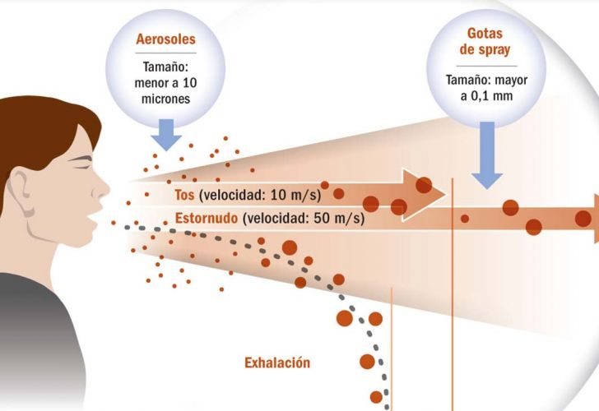
Estar a menos de 2 metros de una persona enferma
Por más de 15 minutos
Sin adecuado uso de EPP
CONTACTO ESTRECHO

Slide 12
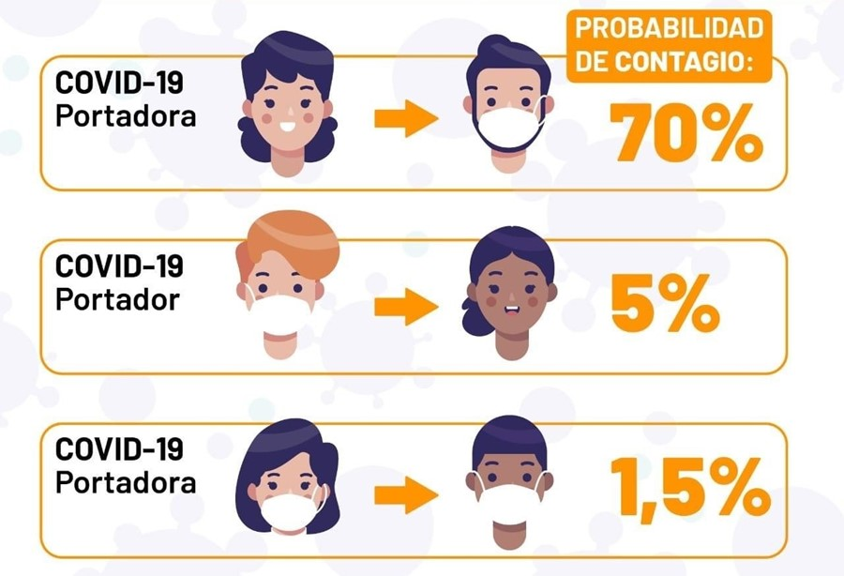

Slide 13
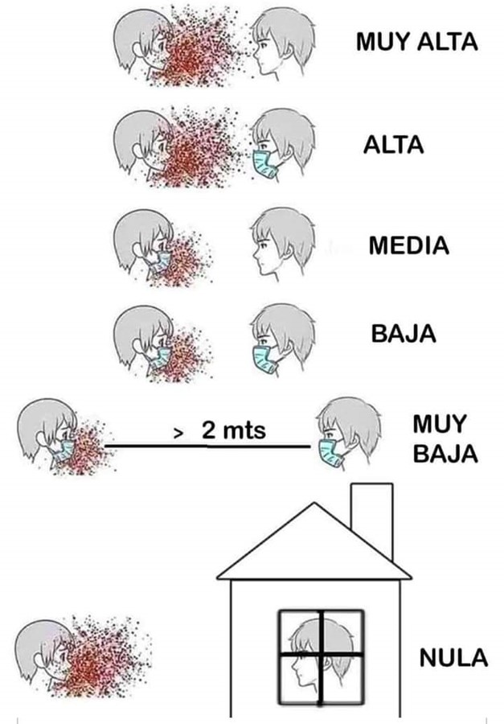
Ninguno usa barbijo
Infectado NO ---- Sano SI
Infectado SI ---- Sano NO
Infectado SI ---- Sano SI
Con distanciamiento

Slide 14
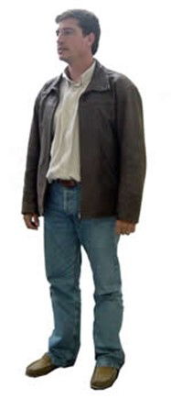
CENTINELA LABORAL
Vigila condiciones de bioseguridad,
Sanitización o limpieza de espacios,
uso de EPP y
Distanciamiento: verificar distanciamento laboral
Seguimiento de los empleados en cuarentena
Facilita la apertura segura de las oficinas
Definir con salud, la identificación de contactos estrechos

Slide 15
¿Qué hacer cuando se notifica un caso confirmado de COVID?
Después que el empleado se comunique con la repartición, le hará llegar un informe de laboratorio
Chequear si se estuvieron cumpliendo todas las medidas de prevención
Ayudar a identificar los contactos estrechos. Cargar sus datos en: https://msptucuman.gov.ar/
Fomentar el cumplimiento de la cuarentena
Solicitar la sanitización de la oficina implicada
Reorganizar el funcionamiento de la oficina

Slide 16
¿Qué es un contacto casual?
Este dato se releva posteriormente a la confirmación de un caso
Es toda persona que ha estado en contacto por unos pocos minutos - menos de 15 min - empleando barbijo o tapabocas, con alguna persona, que después fue confirmado como COVID
Ejemplos
Haberse cruzado o saludado en el pasillo
Haber recibido o entregado documentos, papeles, etc.
Ser de la oficina contigua, o del frente

Slide 17
Fecha de Inicio de Síntomas
Cuarentena por 14 días
 |  | 1 | 2 | 3 | 4 | 5 | 6 | 7 | 8 | 9 | 10 | 11 | 12 | 13 | 14
Contacto estrecho
2
metros
Contacto estrecho
No contacto

